Slide 1
密码编码学与网络安全
电子工业出版社
2006 - 2007
Notes:
原版 “Cryptography and Network Security”, 4/e, by William Stallings
中译本 密码编码学与网络安全 第四版
PPT制作 林丰波
电子工业出版社 2006-2007

Slide 2
第13章 数字签名和认证协议
13.1 数字签名 ↓
* 13.a PKCS#1 ↓
* 13.b RSA签名示例（in OpenSSL） ↓
* 13.c ElGamal签名方案 ↓
13.3 数字签名标准DSS ↓
13.2 认证协议 ↓
* 13.d 专题讨论 ↓

Slide 3
为了承诺
数字签名是密码学发展过程中的最重要的概念之一。数字签名可以提供其他方法难以实现的安全特性，即抗抵赖。
Notes:
数字签名也是最难于理解的密码学概念。

Slide 4
数字签名 Digital Signature
加密
报文鉴别
数字签名
  抵制通信双方的抵赖
  对方(自己)否认发送过或收到过某个报文
  向对方表明自己的身份

Slide 5
13.1 数字签名
消息认证基于共享秘密，不能防止抵赖
  只是2方合作抵抗第3方窜改/假冒
共享的秘密不具有排他性质
  双方有同样的不分彼此地能力；因此对某个报文的存在和有效性，每一方都不能证明是自己所为，或者是和自己无关
特异性
  要想实现类似签名的安全能力，必须使每个人使用独有的秘密

Slide 6
考察手写签名的特性
签名的含义
  签名者慎重表达认可文件内容的意向的行为
主要形式
  手写签名、签章、手指纹印(其他生物技术)
特性
  不可伪造，特异性
  不可重用，日期和时间相关性
  不可改变，能发现涂改、转移意义或用途
  不可抵赖，能够质证
  可仲裁的，可做为法律证据

Slide 7
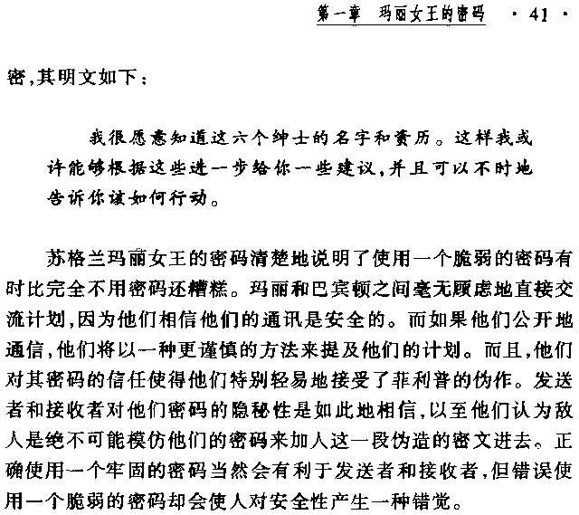
引用
第40页：密码故事(the code book)

Slide 8
数字签名: 要适应的新变化
数字签名 手写签名
  数字文件 纸版文件
  数字小文件 手写字（签章）
  如何绑定? 同一页纸
关于扫描手写字迹、鼠标手写
  No!

Slide 9
手写签名的数字化改造
数学支持: 签名函数
  被签署的是文件(大文件)
  签名生成另外一个文件(小文件)
  签名过程一定有签署人的身份和某种秘密(别人不知的)参与
  简单易行
  计算/存储

Slide 10
签名验证操作抽象图
签名
验证
秘密
报文(大)
报文
签名函数
签名(小)
身份
报文
是
验证函数
签名
否
身份

Slide 11
用私钥加密当作签名
主要操作
  输入 报文明文、私钥 m^d = s
  输出 报文明文、报文密文(签名) (m, s)
  验证 s^e =? m
是否满足签名要求的特性
  不可伪造
  不可改变
  抗抵赖
Notes:
此处需要强调RSA运算中公钥私钥的对称性质，而别的公钥算法未必具有对称性。

Slide 12
散列 || 签名
讨论
  私钥(其实是公钥)的管理: 和身份绑定、更新等
  签名过程太慢: 启用散列函数
改进
  对报文的散列值用私钥加密得到和n等宽的签名值

Slide 13
无中心数字签名
直接使用自己的私钥加密作为签名
  无中心
存在问题
  声称私钥被偷窃而抵赖。虽然可以给报文添加时间戳，并要求用户必须及时挂失私钥，但是盗用者仍可以伪造较早期的签名。
引入中心可以有很多优点，同时也很多缺点。

Slide 14
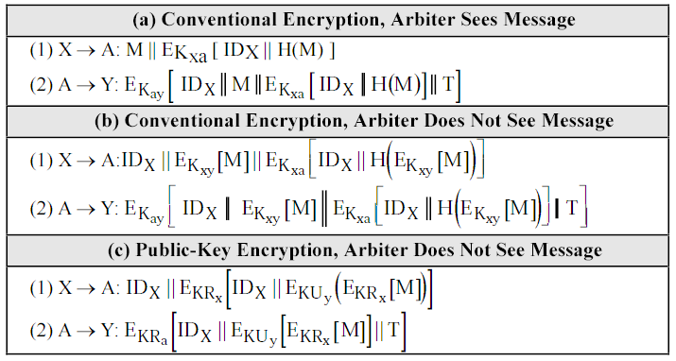
有信任中心帮助的签名
优点：可以简化用户的考虑，甚至可以使用对称算法
缺点：中心的安全故障、在线瓶颈、可靠性等问题

Slide 15
13.a PKCS#1v2.1 Outline
RSA public key ：(n，e)
RSA private key：(n，d)
ed≡1 mod λ(n)
其中λ是n的(素因子-1)的LCM
I2OSP (Integer-to-Octet-String primitive)
  给定正整数x，输出字节串X=X1X2X3…
  x＝256⁰X1＋256¹X2＋256²X3＋…
OS2IP (Octet-String-to-Integer primitive)
  输入字节串，返回整数值

Slide 16
RSA Primitive
RSAEP ((n, e), m) c = m^{e} mod n
RSADP ((n,d), c) m = c^{d} mod n
RSASP1((n,d), m) s = m^{d} mod n
RSAVP1((n,e), s) m = s^{e} mod n
Notes:
A generally good cryptographic practice is to employ a given RSA key pair in only one scheme.

Slide 17
Encryption Schemes
ES
  RSAES-OAEP (Optimal Asymmetric Encryption Padding)
    new, recommended
  RSAES-PKCS1-v1_5
    obsolete
RSAES-OAEP
EME-OAEP＋RSAEP/RSADP
RSAES-PKCS1-v1_5
EME-PKCS1-v1_5＋RSAEP/RSADP

Slide 18
RSAES-OAEP
RSAES-OAEP-ENCRYPT((n, e), M, L)
  Option: Hash of hLen-byte
  MGF mask generation function (output, an octet string)
  mLen <= k-2hLen-2
  L optional label to be associated with the message
    |L| <= 2^61-1 octets for SHA-1
  EME-OAEP encoding
    EM = 0x00 || maskedSeed || maskedDB
  m = OS2IP (EM)
  c = RSAEP ((n, e), m)
  C = I2OSP (c, k)
RSAES-OAEP-DECRYPT (K＝(n, d), C, L)

Slide 19
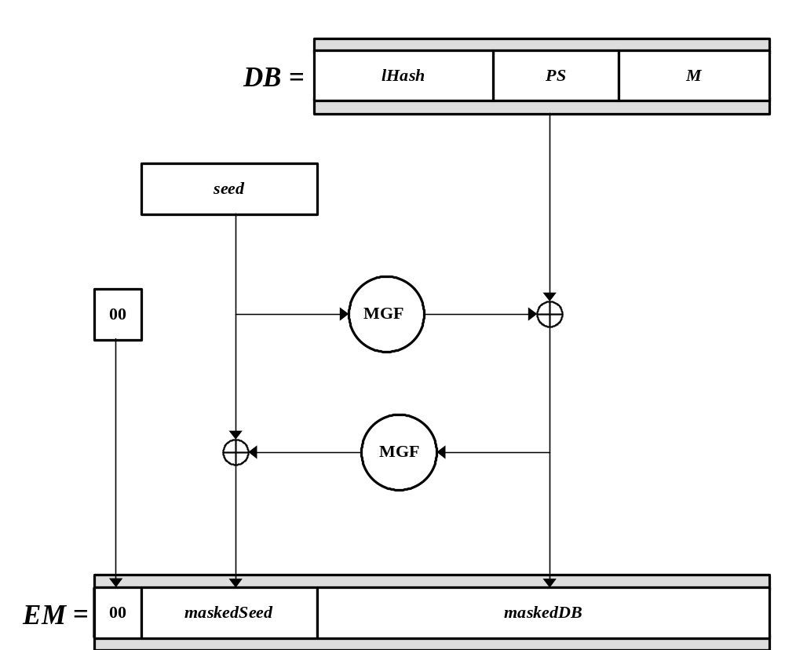
EME-OAEP encoding operation

Slide 20
RSAES-PKCS1-v1_5
RSAES-PKCS1-V1_5-ENCRYPT((n, e), M)
  mLen <= k – 11
  PS是k-mLen-3字节(至少8字节)伪随机数
  EM = 0x00 || 0x02 || PS || 0x00 || M
  m = OS2IP(EM)
  c = RSAEP((n, e), m)
  C = I2OSP(c, k)
RSAES-PKCS1-V1_5-DECRYPT((n, d), C)

Slide 21
Signature schemes with appendix
SS
  RSASSA-PSS (Probabilistic Signature Scheme)
    new, recommended
  RSASSA-PKCS1-v1_5
    obsolete
RSASSA-PSS
  EMSA-PSS＋RSASP1/RSAVP1
RSASSA-PKCS1-v1_5
  EMSA-PKCS1-v1_5＋RSASP1/RSAVP1

Slide 22
RSASSA-PSS
RSASSA-PSS-SIGN (K=(n,d), M)
  EM = EMSA-PSS-ENCODE (M, modBits – 1)
  m = OS2IP (EM)
  s = RSASP1 (K, m)
  S = I2OSP (s, k)
RSASSA-PSS-VERIFY ((n, e), M, S)

Slide 23
RSASSA-PKCS1-v1_5
RSASSA-PKCS1-V1_5-SIGN (K＝(n, d), M)
  EM = EMSA-PKCS1-V1_5-ENCODE (M, k)
  m = OS2IP (EM)
  s = RSASP1 (K, m)
  S = I2OSP (s, k)
RSASSA-PKCS1-V1_5-VERIFY((n, e), M, S)

Slide 24
Encoding methods for signatures with appendix
EM
  EMSA-PSS
  EMSA-PKCS1-v1_5
EMSA-PSS
  EMSA-PSS-ENCODE (M, emBits)
  EMSA-PSS-VERIFY (M, EM, emBits)
EMSA-PKCS1-v1_5
  EMSA-PKCS1-v1_5-ENCODE (M, emLen)

Slide 25
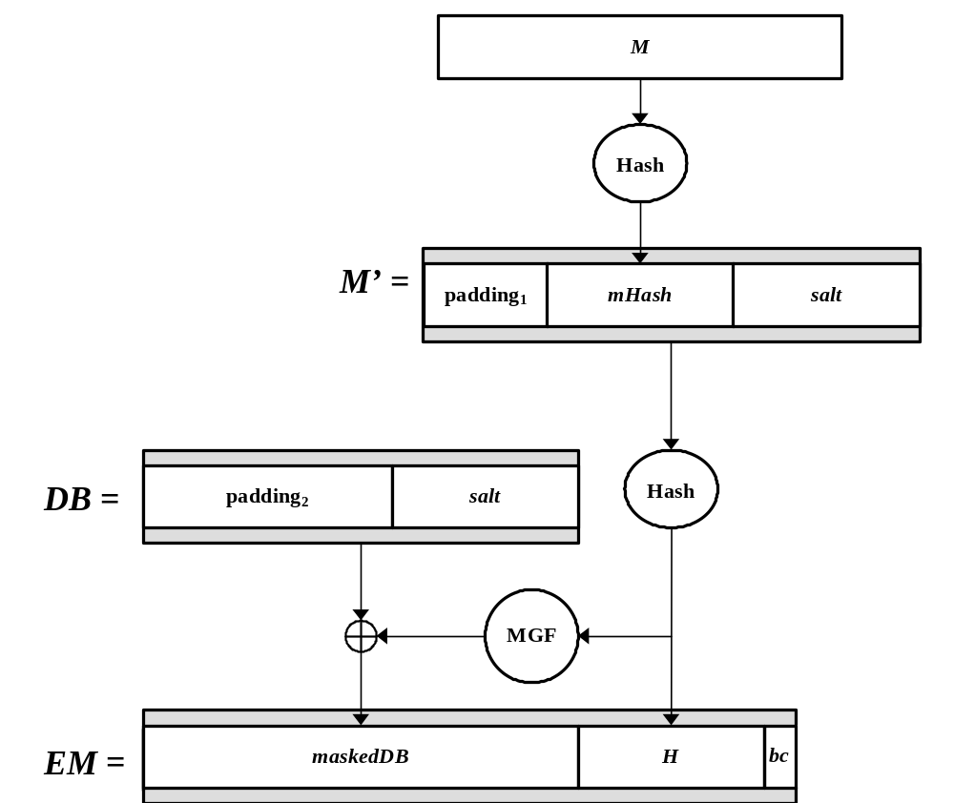
EMSA-PSS encoding operation

Slide 26
EMSA-PKCS1-v1_5
EMSA-PKCS1-v1_5-ENCODE (M, emLen)
  Option: Hash of hLen-byte
  emLen at least tLen + 11
  H = Hash (M)
  T = HashID＋H (ASN.1编码)
    DigestInfo ::= SEQUENCE {
    digestAlgorithm AlgorithmIdentifier,
    digest OCTET STRING }
  PS: emLen-tLen-3(8+B) octets with value 0xff
  EM = 0x00 || 0x01 || PS || 0x00 || T

Slide 27
对HASH的ASN.1编码
(in EMSA-PKCS1-v1_5)
MD2 ref layman’s guide
30 20 30 0c 06 08 2a 86 48 86 f7 0d 02 02 05 00 04 10 || H
MD5
30 20 30 0c 06 08 2a 86 48 86 f7 0d 02 05 05 00 04 10 || H
SHA-1
30 21 30 09 06 05 2b 0e 03 02 1a 05 00 04 14 || H
SHA-256
30 31 30 0d 06 09 60 86 48 01 65 03 04 02 01 05 00 04 20 || H
SHA-384
30 41 30 0d 06 09 60 86 48 01 65 03 04 02 02 05 00 04 30 || H
SHA-512
30 51 30 0d 06 09 60 86 48 01 65 03 04 02 03 05 00 04 40 || H

Slide 28
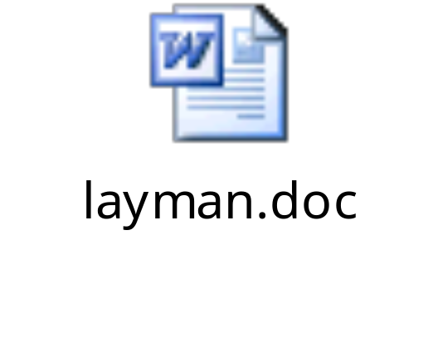
Reading
A Layman's Guide
  to a Subset of ASN.1, BER, and DER
  ftp://ftp.rsasecurity.com/pub/pkcs/doc/layman.doc
PKCS #1 and more
  http://www.rsasecurity.com/rsalabs/pkcs/
  http://www.rsasecurity.com/rsalabs/pkcs/pkcs-1/
ASN.1 in OpenSSL
  #openssl asn1parse

Slide 29
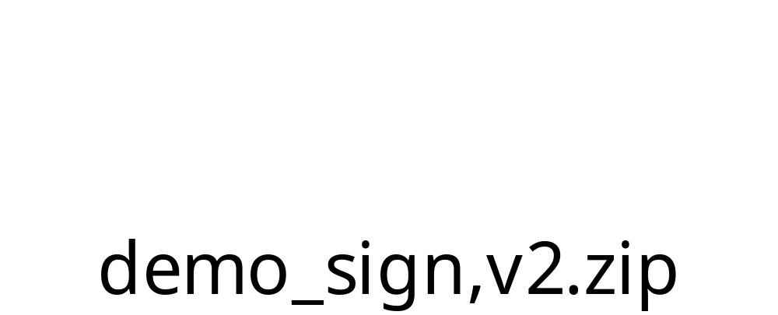
13.b RSA签名示例
用OpenSSL函数签名的例子
读入或产生RSA的key
签署一个报文
验证之
Notes:
// demo how to sign a piece of data
// by Linden 23:49 2003-4-23
#include <openssl/md5.h>
#include <openssl/rsa.h>
#include <openssl/pem.h>
main()
{
#define RSA_KEY_FILE "rsakey.txt"
// > openssl genrsa -out rsakey.txt 1024
RSA* key;
char msg[]="i, i have no data to sign";
unsigned char md[16]; // md5's len
unsigned char sig[128]; // 1024/8
int siglen = sizeof(sig);
int r;
//SSL_library_init();
//SSL_load_error_strings();
//OpenSSL_add_all_algorithms();
key = RSA_new();
#if 1 // gen
puts("genrsa...(maybe a few seconds)");
key = RSA_generate_key(1024, 65537, NULL, NULL);
puts("ok");
#else // read in
{
#if 0 // 曾经ok过吗？忘了
FILE *fp = fopen(RSA_KEY_FILE, "r");
key = PEM_read_RSAPrivateKey(fp, &key, NULL, NULL);
#else
int i;
EVP_PKEY* k;
BIO *in = BIO_new(BIO_s_file_internal());
i = BIO_read_filename(in, RSA_KEY_FILE);
if (i<=0) puts("read key file err");
else
k = PEM_read_bio_PrivateKey(in, NULL, NULL, NULL);
key = RSAPrivateKey_dup(k->pkey.rsa);
EVP_PKEY_free(k);
BIO_free(in);
#endif
}
#endif
#if 0 // display. there's err
{
//BIO *o = BIO_new_fd(fileno(stdout), BIO_NOCLOSE);
BIO *o = BIO_new(BIO_s_file());
RSA_print(o, key, 0);
BIO_free(o);
}
#endif
//int RSA_sign(int type, const unsigned char *m, unsigned int m_length,
// unsigned char *sigret, unsigned int *siglen, RSA *rsa);
MD5(msg, strlen(msg), md);
r = RSA_sign(NID_md5, md, sizeof(md), sig, &siglen, key);
if (!r)
puts("error in sign");
#if 0
sig[0]++; // 假想的错误
#endif
//int RSA_verify(int type, const unsigned char *m, unsigned int m_length,
// unsigned char *sigbuf, unsigned int siglen, RSA *rsa);
r = RSA_verify(NID_md5, md, sizeof(md), sig, siglen, key);
if (!r)
puts("error in verify");
puts("is there errs? no? ok!");
RSA_free(key);
return 0;
}

Slide 30
RSA四种操作总结
公钥加密 RSA_public_encrypt()
私钥解密 RSA_private_decrypt()
私钥加密 RSA_private_encrypt()
公钥解密 RSA_public_decrypt()
签名 RSA_sign() → (私钥加密)
验证 RSA_verify() → (公钥解密)

Slide 31
{ 回顾ElGamal加密体制 }
准备
  素数p，Z_{p}*中本原元g，公开参数
  私钥a，公钥b=gª mod p
加密
  对明文1<=m<=p-1，选随机数k
  密文(c1, c2)
  c1=g^{k} mod p, c2=mb^{k} mod p
解密
  m＝c2 (c1ª)⁻¹＝mb^{k} ((g^{k})ª)⁻¹
  ＝m(gª)^{k} (g^{-ka})
  ＝m mod p

Slide 32
13.c ElGamal签名方案
Z_{p}满足离散对数问题难解，α是生成元
设P ＝ Z_{p}* ，A＝ Z_{p}*×Z_{p-1}
K ＝{(p,α, a,β), β=αª (mod p) }
私钥是a
签名时，取秘密随机数k∈Z_{p-1}*，
定义sig(x,k) = (γ,δ),
＝(α^{k} mod p, (x-aγ)k⁻¹ mod (p-1))
验证
ver(x, (γ,δ))： β^{γ}γ^{δ}＝?α^{x} mod p

Slide 33
验证正确性证明
如果 (x,γ,δ)是真实签名
β^{γ}γ^{δ}＝α^{aγ}α^{kδ}＝α^{aγ+kδ}
而 δ ＝ (x-aγ) k⁻¹ mod Φ(p)
即 aγ＝x-kδ mod Φ(p)
故 β^{γ}γ^{δ} ＝ α^{nΦ(p)+x-kδ+kδ}
＝α^{nΦ(p)+x}
＝α^{nΦ(p)}α^{x}
＝ α^{x} mod p
其实δ就是签名时从 kδ＋aγ＝x解出来得

Slide 34
签名计算实例
p＝467，α＝2，a＝127，则
β＝αª mod p ＝ 2¹²⁷ mod 467 ＝ 132
签名x＝100，取k＝213(注: k得和p-1互素)，则
k⁻¹＝213⁻¹ mod 466 = 431
γ＝α^{k} mod p ＝ 2²¹³ mod 467 ＝ 29
δ＝ (x-aγ) k⁻¹ mod Φ(p)
＝ (100-127×29)×431 mod 466
＝51
签名值：（100，(29,51)）

Slide 35
验证计算实例
p＝467，α＝2，a＝127, β＝ 132
（x,(γ,δ)）＝（100，(29,51)）
判断是否：β^{γ}γ^{δ}＝α^{x} mod p
事实上
β^{γ}γ^{δ}＝132²⁹×29⁵¹＝189 mod 467
α^{x}＝2¹⁰⁰＝189 mod 467
而且，如果（100，(29,51)）的任何改变都会导致验证失败

Slide 36
Subject links
DSS/DSA
  FIPS 186
P1363
  http://grouper.ieee.org/groups/1363/

Slide 37
13.3 数字签名标准
Digital Signature Standard （DSS）
Digital Signature Algorithm （DSA）
DSS标准－DSA
  FIPS 186 NIST 1991 1993
  只能签名，不能加密
概念对比
RSA：M＋E_{ki}(H(M))，k_{i}是私钥
DSS：M＋E_{ki}(H(M), k)，k_{i}是私钥 k是随机数

Slide 38
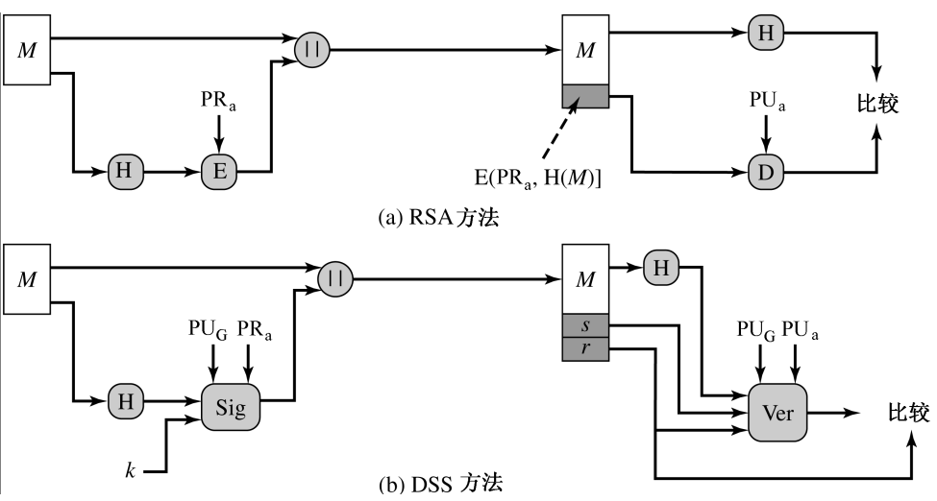
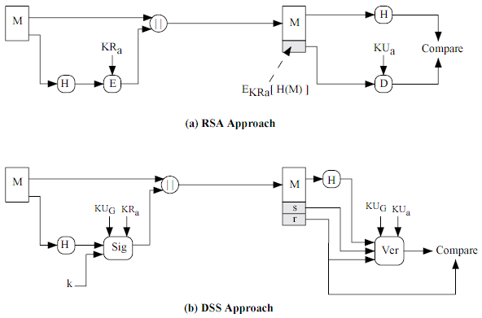
图示 RSA vs. DSS

Slide 39
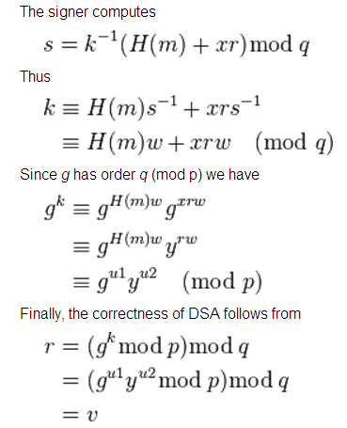
DSA
准备
  素数p，约512＋比特；
  素数q，约160比特，要求是p-1的因子
  选择g＝h^(p-1/q) mod p
密钥
  用户私钥x，x<q
  公钥y，y＝g^x mod p
签名，对报文M
  产生随机数k
  r＝(g^k mod p) mod q
  s= k⁻¹ (H(M)+xr) mod q
  (r，s)即是签名，连同明文的M
验证，测试是否v＝r’，其中
  v＝g^u1×y^u2 mod p mod q
  u1＝H(M’) ×s’⁻¹ mod q
  u2＝r’×s’⁻¹ mod q
Notes:
k
r=g^k
sk=H(M)+xr
k=(H(M)+xr)R(s)
g^k=g^H(M)R(s) g^xrR(s)
g^k=g^H(M)R(s) y^rR(s)

Slide 40
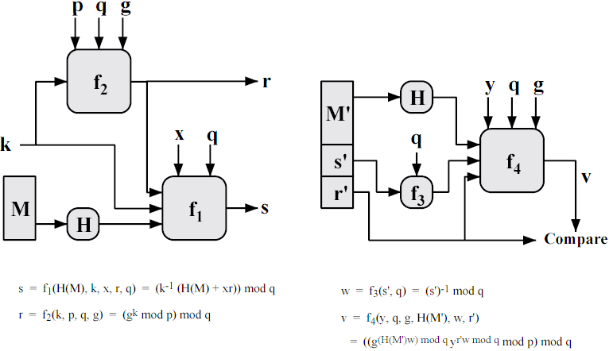
DSA Figure

Slide 41
练习：DSA算法 in OpenSSL
OpenSSL支持DSA签名算法
DSA API in OpenSSL
  int DSA_sign(int type,const unsigned char *dgst,int dlen, unsigned char *sig, unsigned int *siglen, DSA *dsa);
  int DSA_verify(int type,const unsigned char *dgst,int dgst_len, const unsigned char *sigbuf, int siglen, DSA *dsa);
练习给出使用DSA签名的例子程序，演示
  DSA密钥产生
  对文件签名
  验证
Notes:
OpenSLL

Slide 42
13.2 认证协议
（消息认证）
身份是在加密之前需要首先进行的步骤，为的是防假冒身份。认证的思路是基于对方知道某个秘密。这个秘密你可能知道，也可能你并不知道，但是你必须能判断对方是否正确知晓。
比如如何鉴别在网上遇见的自称是你同学的人？你可以提问几个问题(班主任的名字等)，看他能否正确回答。当然，这种基于周(双方)知事实的鉴别有其局限性。
Notes:
七月七日长生殿，夜半无人私语时!

Slide 43
帐号口令机制（以POP3为例）
准备
  服务器知道所有用户的帐号、口令
  用户知道自己的帐号、口令
用户连接服务器
服务器发送hello信息
用户声明自己的身份帐号
服务器判断是否有效，
并决定是否要求口令
用户提交口令
服务器判断口令是否匹配，
从而决定是否授权
+OK POP3 ready
USER xxxx
+OK
PASS yyyy
+OK ????(eyou mta)
…

Slide 44
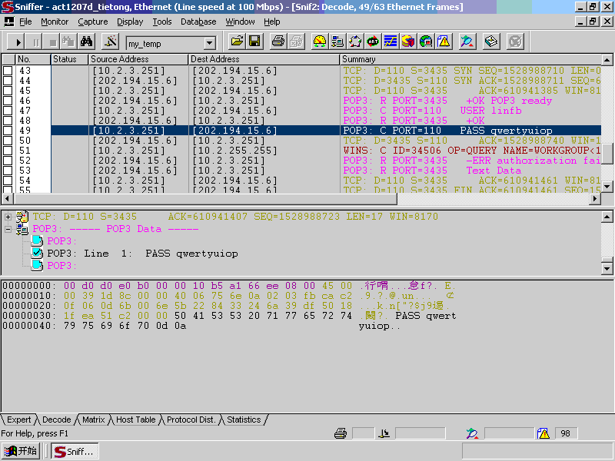

Slide 45
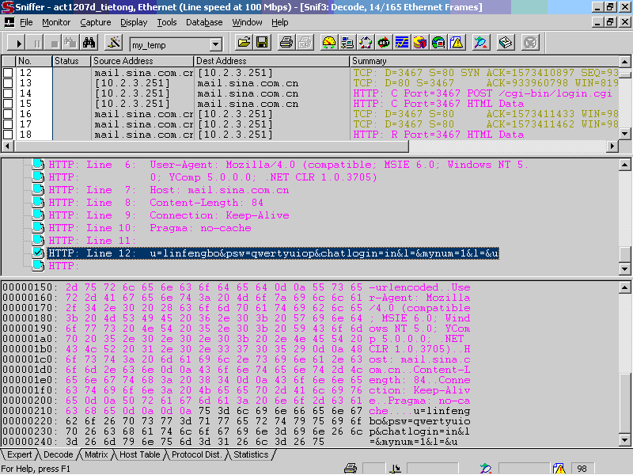

Slide 46
帐号口令机制的改进考虑
改进 (争取不要传输直接的明文口令)
  传输口令的变化: 口令的散列值
  传输口令的变化: 口令和时间的散列值
  由服务器发起挑战: 一随机数
  用户返回散列值 [随机数 || 口令]
  客户也可掺入自己的随机因素，即
  [随机数 || 口令 || 随机数’] || 随机数’
CRAM
  Challenge-Response Authentication Mechanism
  一般用户之间的基于共享秘密的鉴别，这个思路也用在基于公钥的鉴别体制中。

Slide 47
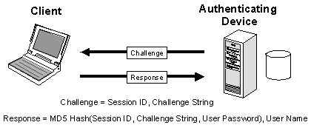
CHAP

Slide 48
使用对称加密和KDC的鉴别
Needham-Schroeder
1 A－>K IDa || IDb || Na
2 A<－K Eka(Ks||IDb||Na||Ekb(Ks||IDa))
3 A－>B Ekb(Ks||IDa)
4 A<－B Eks(Nb)
5 A－>B Eks(f(Nb))
缺点
  若对手已知某旧的Ks，则其可从第3步开始模仿A
改进
  Denning’ Kehne’

Slide 49
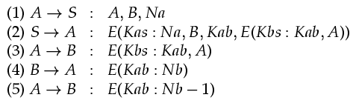
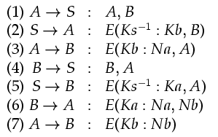
Needham-Schroeder协议
NS协议是最著名的早期协议
NSSK - Needham Schroeder Symmetric Key
NSPK - Needham-Schroeder Public Key

Slide 50
Denning'
1 A －>K IDa || IDb
2 A<－ K Eka(Ks||IDb||T||Ekb(Ks||IDa||T))
3 A －>B Ekb(Ks||IDa||T)
4 A<－ B Eks(Nb)
5 A －>B Eks(f(Nb))
需要一个网络全局时钟T

Slide 51
Kehne'
1 A －> B IDa || Na
2 B －> K IDb || Nb || Ekb(IDa||Na||Tb)
3 A<－ K Eka(IDb||Na||Ks||Tb) || Ekb(IDa||Ks||Tb) || Nb
4 A －> B Ekb(IDa||Ks||Tb) || Eks(Nb)
不需全局同步时钟

Slide 52
使用公钥(私钥)鉴别身份
准备
  公钥公开发布
  私钥私人秘藏
鉴别过程
  你有真实对方的公钥
  让对方证明他有相应的私钥
  怎么办？让对方签个名来看看即可
    注意随便签署报文是很危险的!
  挑战-应答机制
SIG_{k}(Na||Nb)

Slide 53
A鉴别所谓的B是否是真正的B
(A事先知道真实B的真实公钥e，这是前提)
A和对方建立连接，A现在要核实对方是否是B
  现在只能说对方可能是B，或仅仅是对方自己声称自己是B
A只需核实对方是否有私钥d(和e对应的那个d)即可
  只有真实的B才有相应的d，别人不可能拥有d
  A需要一种旁敲侧击的手段来试试对方是否拥有d
A于是决定请对方用d签个名来看看
  A －>B：随机数m (即随机报文)
  A <－ B：s＝signature(m, d)
  A判断签名(m, s)是否是B的真实签名，从而知道对方是否是真正的B
* 不要随便对别人给你的报文签名
  那个报文可能对你不利，可能是张欠条 (当然你欠人家的)
  因此B必须在签署消息m前用自己的随机数干扰一下

Slide 54
13.d 专题讨论
电子签名法
Windows中的文件防篡改机制
Linux中的系统文件保护
思考：MD5算法分析进展对签名的影响
预习：
  文件交换及存储的通用混合密码体制方案

Slide 55
电子签名法
《中华人民共和国电子签名法》
  http://www.mii.gov.cn/art/2005/12/15/art_522_1320.html
第十四条 可靠的电子签名与手写签名或者盖章具有同等的法律效力。

Slide 56
Windows系统文件的签名
“Windows文件保护能够检测到其他程序要替换或移动受保护的系统文件的意图，那么它是依据什么来检测的呢？
  其实，Windows文件保护是通过检测文件的数字签名，以确定新文件的版本是否为正确的Microsoft版本，如果文件版本不正确，Windows文件保护会自动调用dllcache文件夹或Windows中存储的备份文件替换该文件，如果Windows文件保护无法定位相应的文件，那么会提示用户输入该位置或插入安装光盘。”
Windows的核心文件 vs.
有些非windows自带的驱动程序（可能导致问题）
开启和关闭保护
sigverif.exe

Slide 57
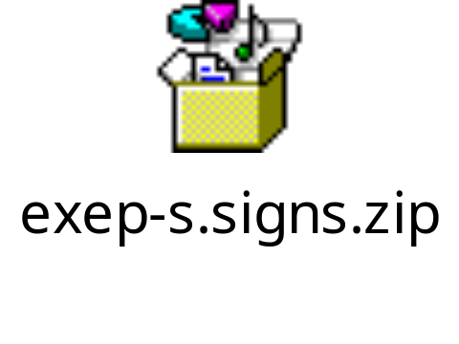
makecert -n "CN=Root" -r -sv RootIssuer.pvk RootIssuer.cer
makecert -n "CN=Child" -iv RootIssuer.pvk -ic RootIssuer.cer -sv ChildSubject.pvk ChildSubject.cer -sky signature
cert2spc ChildSubject.cer ChildSubject.spc
pvk2pfx -pvk ChildSubject.pvk -spc ChildSubject.spc -pfx ChildSubject.pfx
signtool sign /f ChildSubject.pfx Exploit-1.1.exe

Slide 58
Linux中的系统文件保护
练习：
Linux系统中是如何保护系统文件
不受侵害的？
用了Hash或是签名吗？
Tripwire

Slide 59
MD5算法分析进展
思考和课堂讨论：
MD5算法分析进展对签名的影响

Slide 60
预习：邮件中的应用
侧重保密
A－B：E_{ks}(M) || E_{kb}(Ks)， Kb是b的公钥
侧重鉴别，不保密
A－B：M || E_{ka}(H(M))，ka是a的私钥
既保密又签名鉴别
A－B：E_{ks}(M || E_{ka}(H(M)))|| E_{kb}(Ks)
其中a的私钥，b的公钥
PGP
* 邮件应用的特点是非在线、非交互

Slide 61
Links
研读
  SASL: Simple Authentication and Security Layer
  http://www.ietf.org/html.charters/sasl-charter.html
Signature in XML
  http://www.ietf.org/html.charters/xmldsig-charter.html
PGP
  http://www.pgpi.org/

Slide 62
关键词 Key Terms
arbiter timestamp
nonce replay attack
arbitrated digital signature
direct digital signature
digital signature
digital signature algorithm (DSA)
digital signature standard (DSS)
mutual authentication
one-way authentication
suppress-replay attack

Slide 63
小结
数字签名的法律地位已经被确立。
在签名算法前一般都先对消息执行Hash算法，因此Hash算法的安全性也备受关注，尤其是MD5分析上的重大进展。

Slide 64
Q & A

